Slide 1
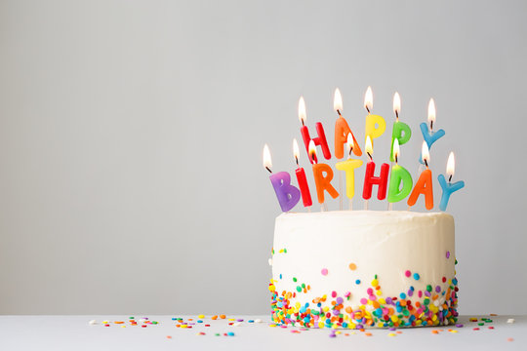
❤️12月份生日的家人們❤️
賴建平 于向東 王燕群
陳維萱 李珍妮(Jenny)
Shireen麗婷 Annie Wu
Helen 趙鳳蘭
我們將在午餐聚會時唱生日歌
禱告祝福與享用生日蛋糕

